Slide 1
ABC 2014
北美華人基督徒教育大會
Access Bible Convention
課碼(Workshop):
教室(Room #):
講員(Speaker): 李铁军、嚴方曙
授課語言: 国语
題目(Topic): 教会健康与教会管理之道
專題簡介:
1。为什么健康的教会需要管理？
2。‘健康教会全模式’—蔡荫强牧师。
3。健康教会实例

Slide 2
教會健康與教會管理之道
指導教授：蘇文隆牧師
道碩學生：嚴方曙、李鐵軍

Slide 3
引言
教會
真理 & 生命
？
大使命？

Slide 4
內容大綱（Outline）
第一部分：為什麼健康的教會需要管理之道？
第二部分：“健康教會全模式”- 蔡蔭強牧師
第三部分：建立健康教會的實例及策略

Slide 5
第一部分：教會健康與教會管理
1、什麼是管理？
“管理，簡單來說，就是一個有效率和有效能地運用不同資源來完成組織所訂下目標的過程，管理者的責任便是要弄清楚組織的目標是什麼，完成目標的最有效方法是什麼，然後訂立辦事的步驟，切實執行，這便是管理。”【1】
【1】劉忠明，盧龍光，《像樣的教會管理：教牧信徒合作無間之道》（香港：福音證主協會，2009），31-2.

Slide 6
管理（Management）
使命
（Mission）
計劃
異象
（Vision）
目標
評鑒
計劃
目標
評鑒

Slide 7
好的管理，就是要謹記效率（Efficiency）、效能（Effectiveness）和目標（Goals and Objectives）這三個準則。【2】
【2】劉忠明，《教會變得更像樣：十個教會創新變革實證》（香港：福音證主協會，2011），19。

Slide 8
2、為什麼教會需要管理之道？
信徒
信徒
信徒
信徒
信徒
信徒
信徒
信徒
信徒
信徒
信徒
信徒
仁愛
喜樂
和平
忍耐
恩慈
良善
信實
溫柔
節制

Slide 9
聖經實例：
使徒行傳六章1-6節 – 選立七執事
使徒行傳十五章 – 耶路撒冷會議
保羅書信：
教會屬靈領袖的選任標準（提前三2-13）；
教會紀律及懲戒原則和方法（林前5-6章；加六1-10）
今日教會的現況：團隊服事

Slide 10
3、教會健康與教會管理的關係
信徒
信徒
信徒
信徒
信徒
信徒
仁愛
喜樂
和平
忍耐
恩慈
良善
信實
溫柔
節制
大使命

Slide 11
對於教會來說，管理的好壞可以說決定了教會的健康狀況。
我們每個信徒個人都要追求生命的長進，但是也要追求教會 – 基督身體 – 的增長。
一個信徒不是教會，教會是多個信徒的集合體；一個信徒的成長，不能代表教會的成長，反而是教會成長必然表明教會內信徒的成長。

Slide 12
以弗所書四章1-16節告訴我們，信徒彼此聯絡合式、各按其職、相互扶助、一同漸漸增長，必定離不開協調統一的管理，而教會管理的頭就是基督。
健康的教會必定是順服在基督耶穌的管理之下，藉著神的靈，透過眾聖徒的祈禱，屬靈領袖領受了從神賜下的異象，引領會眾一同跟隨基督，按照神的方式來成全神在耶穌基督里召我們所要做成的工，完成耶穌基督的大使命。

Slide 13
第二部分：“健康教會全模式”
異象層 | 異象清晰 | 異象實踐
基礎層 | 結構領導 領導者質素 | 屬靈生命 屬靈發展 屬靈改變實踐
 | 堂會領導 | 屬靈根基質素
事奉系統層 | 個人佈道 教會佈道 （傳福音系統） | 敬拜系統 群體建立 服事系統
堂會表現層 | 堂會對內表現 | 堂會對外表現

Slide 14
服事系統
個人佈道
堂會佈道
群體建立
敬拜系統

Slide 15
第三部分：建立健康教會的實例
Calvary Chapel of Philadelphia
1979—present
Pastor Joe Focht
Average attendance:14000

Slide 16
List of the largest Protestant churches in the United States
Name | City | State | Pastor | Member
Lakewood C | Houston | TX | Joel Osteen | 43500
Willow Creek CC | S Barrington | IL | Bill Hybels | 25743
Saddleback C | Lake Forest | CA | Rick Warren | 22055
Calvary Chapel | Fort Lauderdale | FL | Doug Sauder | 18521
Calvary Chapel | Albuquerque | NM | Skip Heitzig | 16830
Calvary Chapel | Philadelphia | PA | Joe Focht | 14000
Calvary Chapel | Diamond Bar | CA | Raul Ries | 12000
Calvary Chapel | Costa Mesa | CA | Chuck Smith | 9500

Slide 17
有管理的教会，不一定（健康）增长，
（健康）增长的教会，一定有管理（苏文隆牧师—牧养与领导）

Slide 18
祂
治 會 大 綱 的 原 則
(以弗所書四章12~16節)
使徒
先知
傳福音的
牧師
教師
長執同工
єіѕ
使他們
成全聖徒
各盡其職
єіѕ
使他們
建立基督的身體

Slide 19
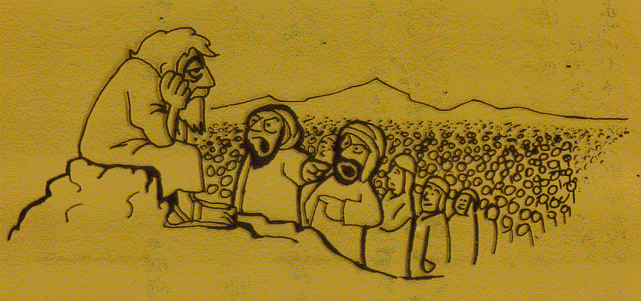

Slide 21
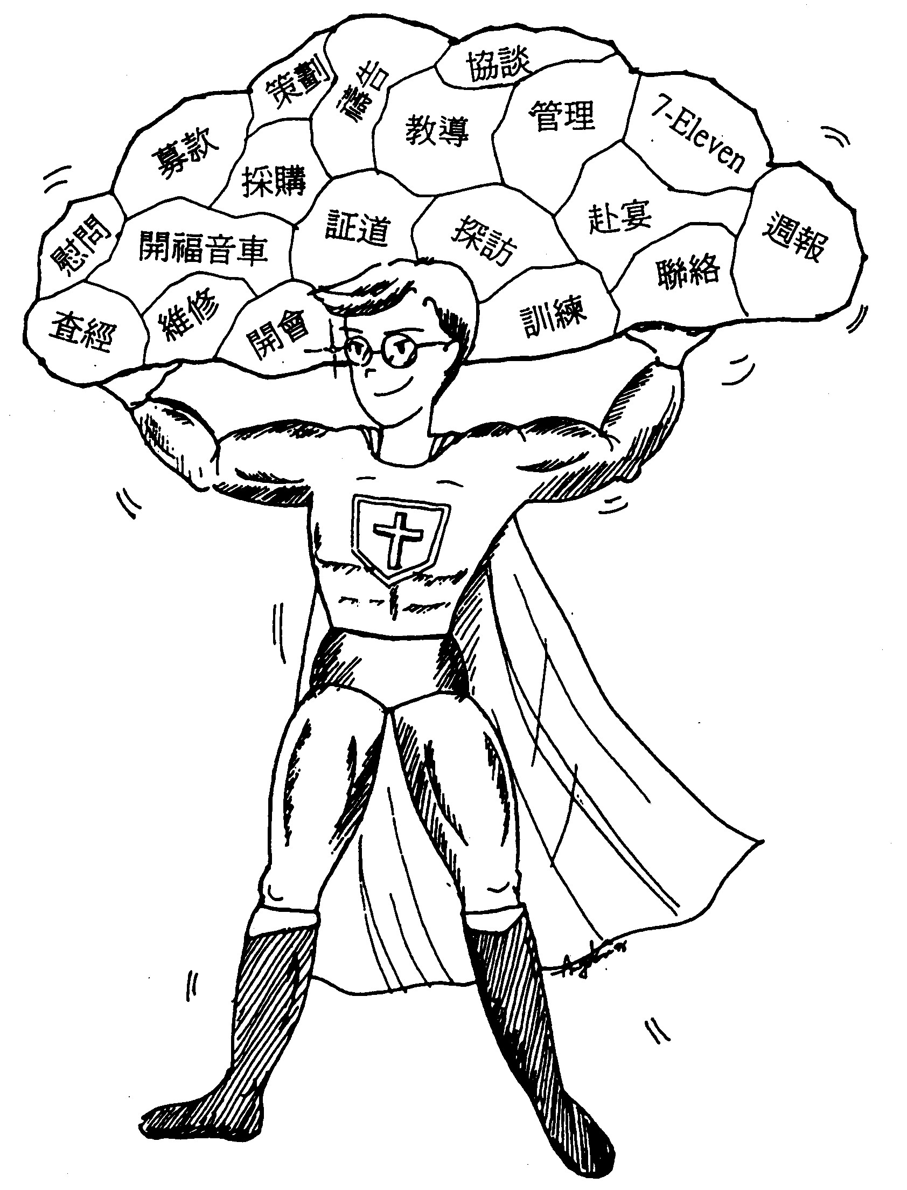
夢幻領袖

Slide 22
領袖與危機

Slide 23
（一）教会组织管理，分工紧密
按恩赐、负担，牧师团各司其职以恩赐服侍。讲坛牧师、关怀牧师、青少年牧师 etc..

Slide 24
行政乃是組織所付諸的行動 (Administration is organization in action.) 。發揮盡忠、盡職並維持組織各部門間的良好工作與人際關係,使教會在最美及和諧的情況下，推動質與量的增長,這就是行政的責任。

Slide 25
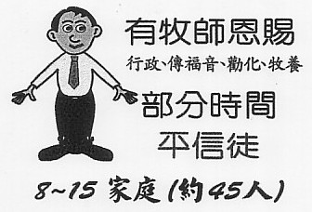
二人在各教會中選立了長老,又禁食禱告, 就把他們交託所信的主。

Slide 26
（二）讲坛管理
以神的话语为基础，坚守真道
基础层
创世纪到启示录 verse by verse
(Covers the Bible once every 7 years)

Slide 27
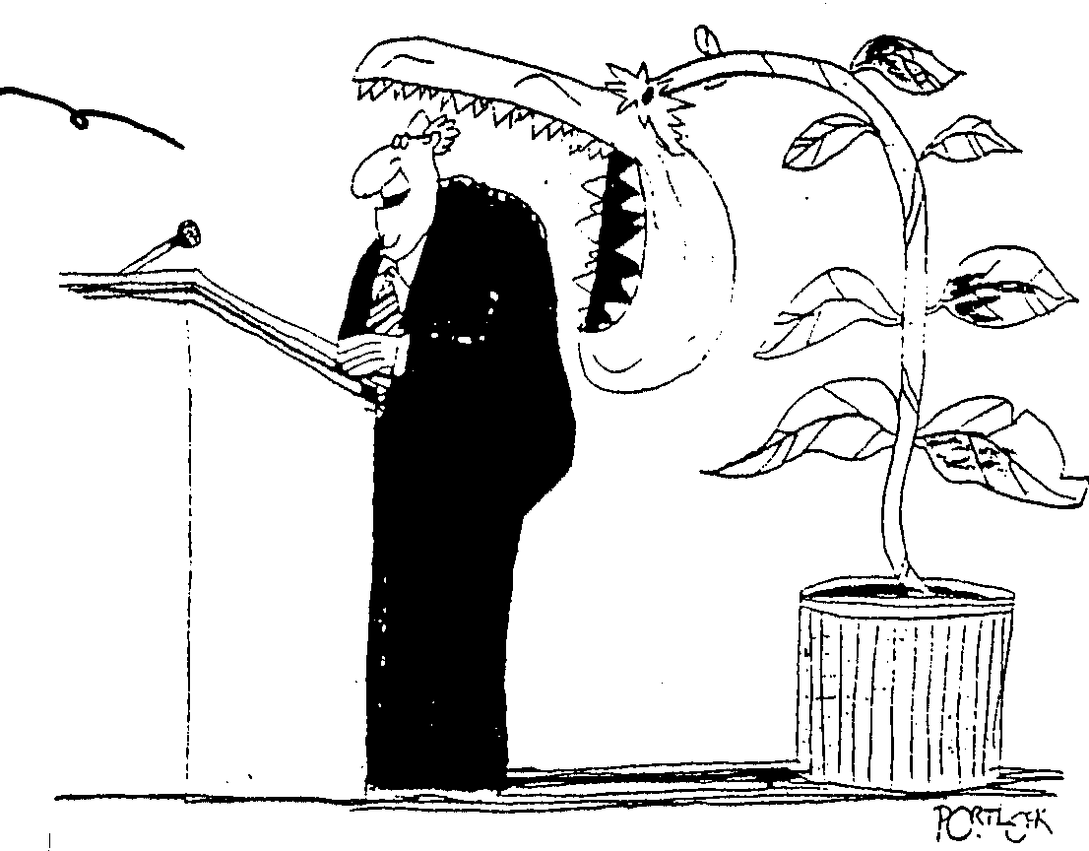
首先我感謝長執會,在我們上星期的激烈爭辯後,仍不計前嫌地送我這麼一個可愛的盆景。

Slide 28
（三）
完全接纳、圣灵充满的活泼敬拜
冯：堂会对内表现层

Slide 29
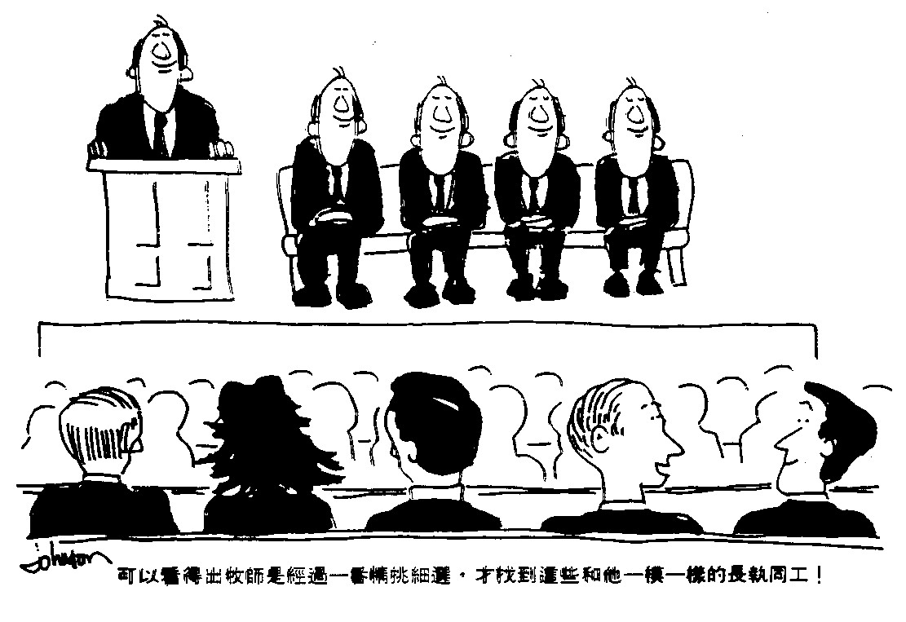
可以看出牧師是經過一番精挑細選, 才找到這些和他一模一樣的長執同工。

Slide 30
（四）
光与盐的社会关怀
冯：堂会对外表现层

Slide 31
国际大使命教会
Great Commission Church International
16152 Gale Ave, Hacienda Heights, CA 91745
陈腓利牧师

Slide 32
以牧养系统来划分：
以「小组教会」的组织呈现
主任牧师
区牧
实习区牧
区长
实习
区长
小组长

Slide 33
小组教会双翼飞——周间小组、主日敬拜
华语堂
牧养部
下设五个牧区
崇拜聚会
下设讲员/欢迎/音乐/圣礼
主任牧师
英语堂
牧养部
下设成人/青少年牧区
崇拜聚会
下设成人/青年敬拜
行政部
办公室/事务服务/电脑科技处
对外延伸部
中文学校及Preschool

Slide 34
重视并落实计划执行的评估
小组健康评估表
个人灵命健康评估表

Slide 35
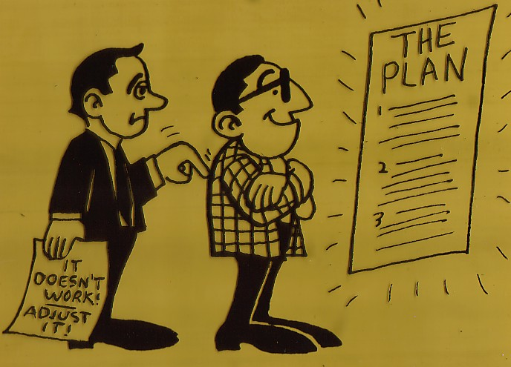

Slide 36
社区关怀外展乃该教会一大特色
2013让哈岗亮起来
对本地中小学、消防局的捐助
美国国庆游行

